Slide 1
Inversiones en Energía, S.A.
Análisis 2017
Consultora independiente:
Daniela Sofía
Domínguez Novotny

Slide 2
Objetivos
Mercado
1
Estudio de mercado
Operaciones
2
Estudio de las operaciones
+ 10%
3
Fin: crecer 10%

Slide 3

Información
Fecha
Factura
ID del poste de electricidad
Costo directo:
Camión, Pickup, Moto
Costo total del transporte:
Camión, Pickup, Moto
Costo fijo:
Camión, Pickup, Moto
Código (servicio)
Altura del poste
Origen (centro de distribución)
+ longitud & latitud
Tiempo del servicio

Slide 4
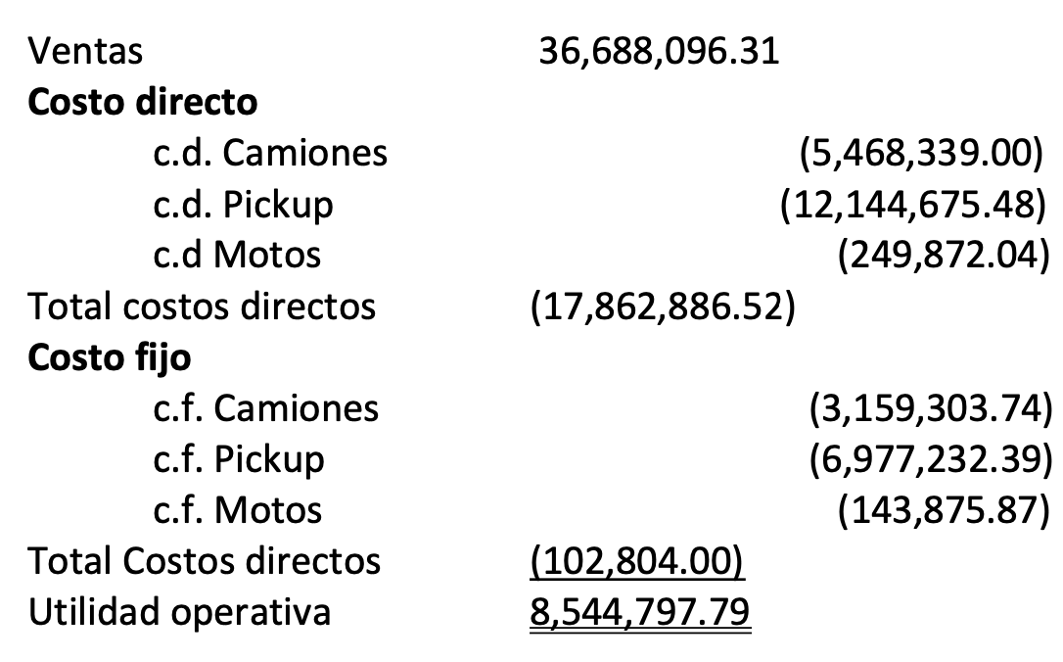
Estado de Resultados 2017

Slide 5
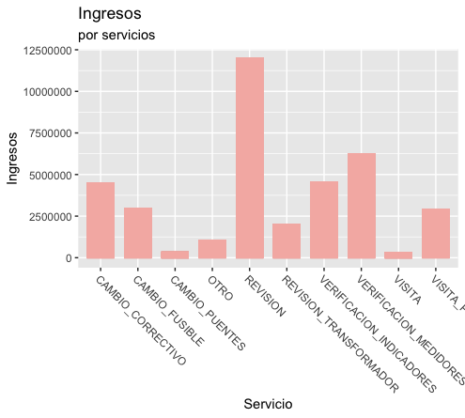

Slide 8

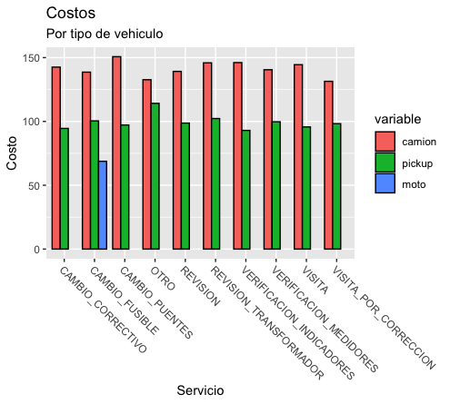
Costos totales

Slide 9
4 centros de distribución

Slide 12
Sugerencias

